Slide 1
“ Черная курица, или Подземные жители ”
А.Погорельский

Slide 2
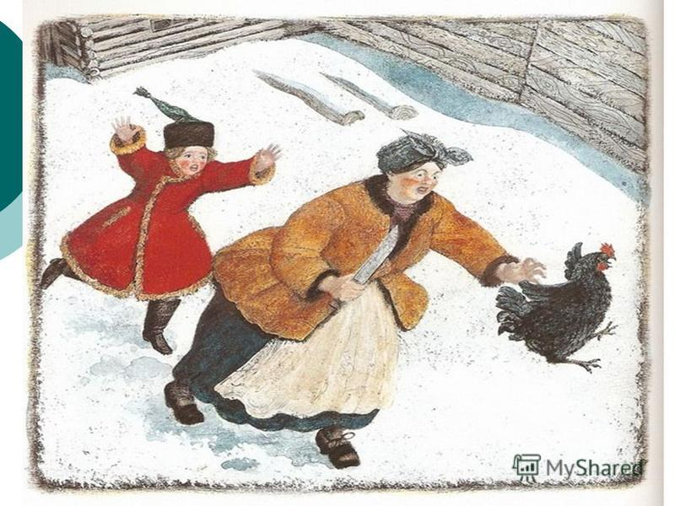
Алеша никак не мог долее оставаться на своем месте... он, громко всхлипывая, побежал к кухарке и бросился к ней на шею в ту самую минуту, как она поймала уже Чернушку за крыло.
— Любезная, милая Тринушка! — вскричал он, обливаясь слезами. — Пожалуйста, не тронь мою Чернуху!

Slide 3
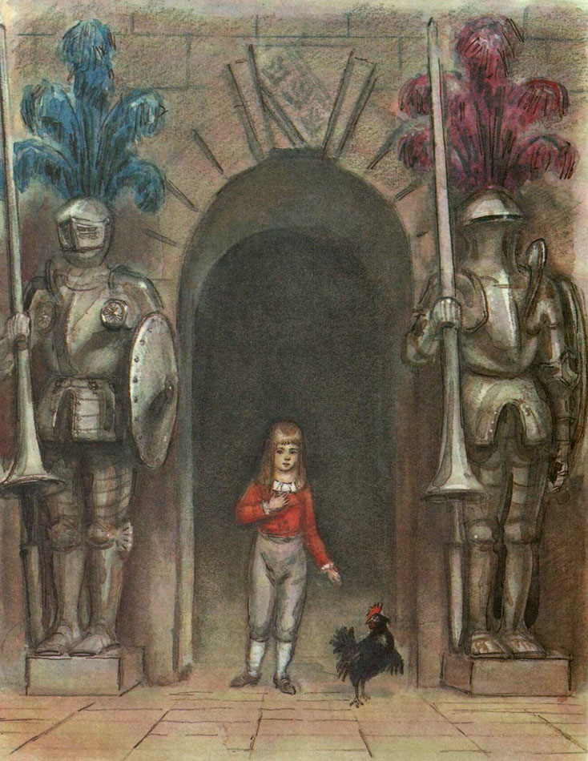
Вдруг вошли они в залу, освещенную тремя большими хрустальными люстрами. Зала была без окошек, и по обеим сторонам висели на стенах рыцари в блестящих латах, с большими перьями на шлемах, с копьями и щитами в железных руках. Чернушка шла вперед на цыпочках и Алеше велела следовать за собою тихонько-тихонько... В конце залы была большая дверь из светлой желтой меди. Лишь только они подошли к ней, как соскочили со стен два рыцаря, ударили копьями об щиты и бросились на черную курицу.

Slide 4
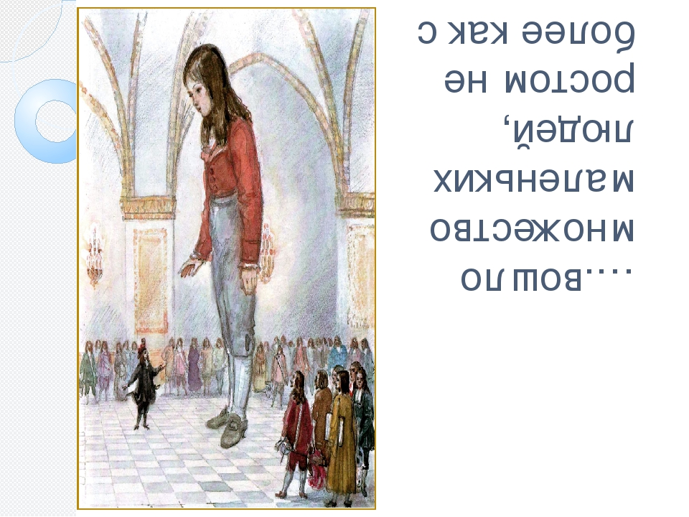
Алеша взглянул на того, на которого указывал король, и тут только заметил, что между придворными стоял маленький человек, одетый весь в черное. На голове у него была особенного рода шапка малинового цвета, наверху с зубчиками, надетая немного набок; а на шее был платок, очень накрахмаленный, отчего казался он немного синеватым. Он умильно улыбался, глядя на Алешу, которому лицо его показалось знакомым, хотя не мог он вспомнить, где его видал.

Slide 5
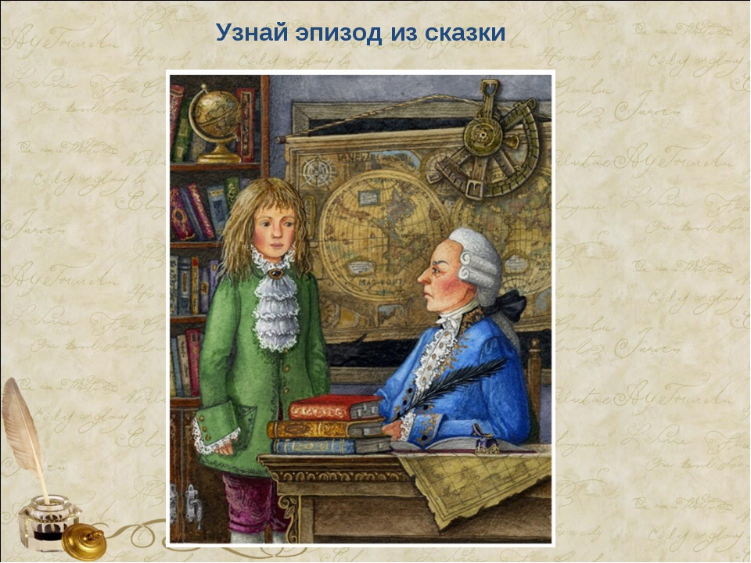
На следующий день, в назначенный час, учитель взял в руки книжку, из которой задан был урок Алеше, подозвал его к себе и велел проговорить заданное. Все дети с любопытством обратили на Алешу внимание, и сам учитель не знал, что подумать, когда Алеша, несмотря на то, что вовсе накануне не твердил урока, смело встал со скамейки и подошел к нему. Алеша нимало не сомневался в том, что и этот раз ему удастся показать свою необыкновенную способность: он разинул рот... и не мог выговорить ни слова!
— Что ж вы молчите? — сказал ему учитель. — Говорите урок.

Slide 6
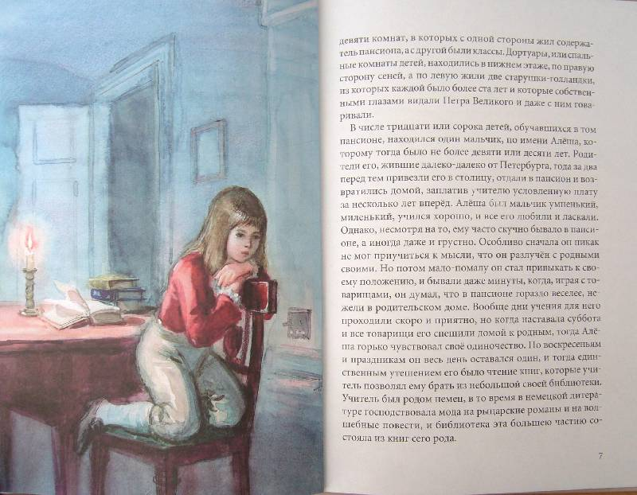
Лишь только он остался один, как начал везде искать конопляное зернышко. Он долго шарил у себя в карманах, ползал по полу, смотрел под кроватью, перебирал одеяло, подушки, простыню — всё напрасно! Нигде не было и следов любезного зернышка! Он старался вспомнить, где он мог его потерять, и наконец уверился, что выронил его как-нибудь накануне, играя на дворе. Но каким образом найти его? Он заперт был в комнате, а если б и позволили выйти на двор, так и это, вероятно, ни к чему бы не послужило, ибо он знал, что курочки лакомы на коноплю, и зернышко его, верно, которая-нибудь из них успела склевать!

Slide 7
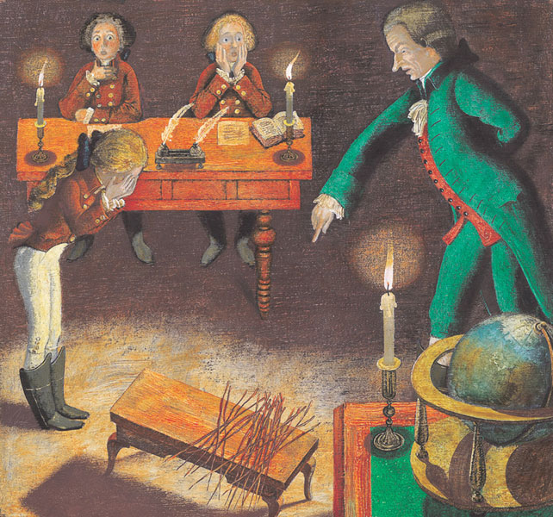
Принесли розги... Алеша был в отчаянии! В первый еще раз с тех пор, как существовал пансион, наказывали розгами, и кого же — Алешу, который так много о себе думал, который считал себя лучше и умнее всех! Какой стыд!..
Он, рыдая, бросился к учителю и обещался совершенно исправиться...
— Надо было думать об этом прежде, — был ему ответ.
Слезы и раскаяние Алеши тронули товарищей, и они начали просить за него; а Алеша, чувствуя, что не заслужил их сострадания, еще горше стал плакать! Наконец учитель приведен был в жалость.

Slide 8
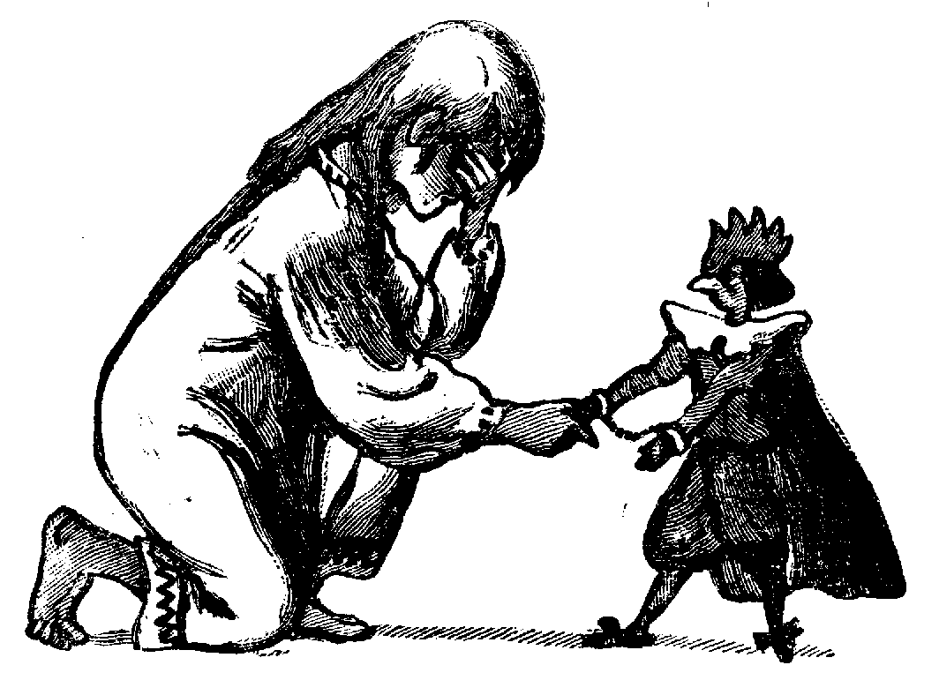
Министр поднял обе руки кверху, и Алеша увидел, что они были скованы золотою цепью... Он ужаснулся!..
— Твоя нескромность причиною, что я осужден носить эти цепи, — сказал министр с глубоким вздохом, — но не плачь, Алеша! Твои слезы помочь мне не могут. Одним только ты можешь меня утешить в моем несчастии: старайся исправиться и будь опять таким же добрым мальчиком, как был прежде. Прощай в последний раз!

